Slide 1
手把手教你学单片机
--51单片机C语言开发
金沙滩工作室
http://www.kingst.org
作者：宋雪松

Slide 2
第十三课：
1602液晶与串口的应用实例

Slide 3
通信时序解析
时间问题：
t = 1/baud
顺序问题：
串口通信：1位起始位，8位数据位(低位在前)，1位停止位
1602写指令：RS=L；R/W=L，D0~D7=指令码，最后E=高脉冲。

Slide 4
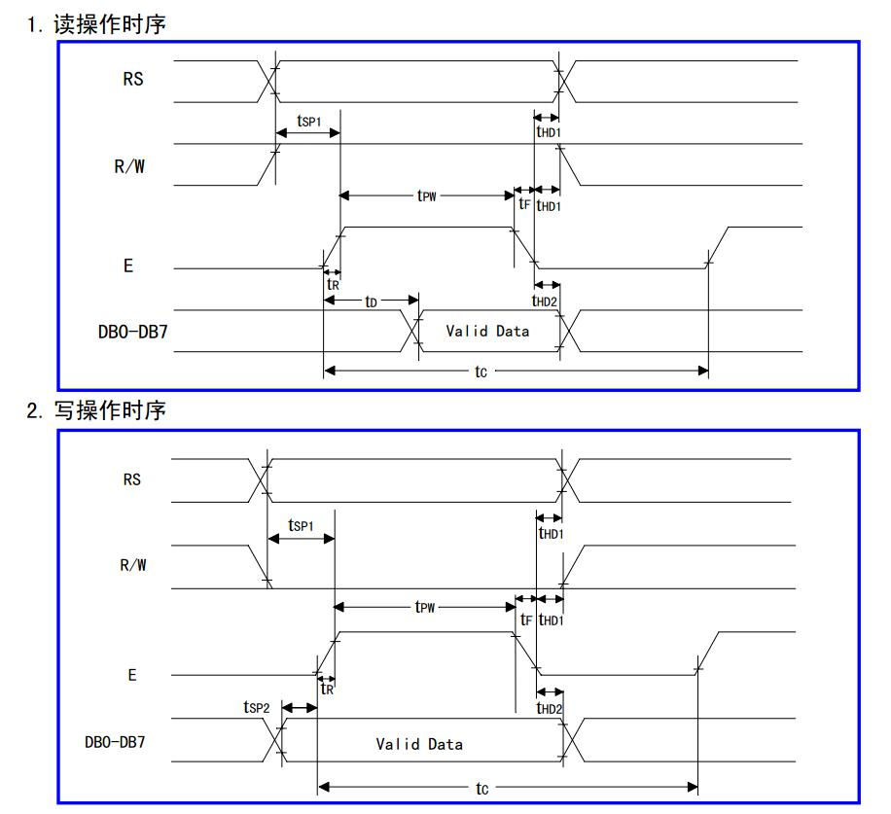
1602时序解析

Slide 5
1602时序解析
时序参数 | 符号 | 极限值 |  |  | 单位 | 测试条件
 |  | 最小值 | 典型值 | 最大值
E | tC | 400 | -- | -- | ns | 引脚E
E | tPW | 150 | -- | -- | ns
E | tR, tF | -- | -- | 25 | ns
地址建立时间 | tSP1 | 30 | -- | -- | ns | 引脚E、RS、R/W
地址保持时间 | tHD1 | 10 | -- | -- | ns
数据建立时间 | tD | -- | -- | 100 | ns | 引脚DB0~DB7
数据保持时间 | tHD2 | 20 | -- | -- | ns
数据建立时间 | tSP2 | 40 | -- | -- | ns
数据保持时间 | tHD2 | 10 | -- | -- | ns

Slide 6
1602整屏移动实验

Slide 7
多.c文件的初步认识
extern关键字
1、当一个变量的声明不在文件开头，在它之前的函数想要引用它应该进行extern声明。
2、当一个程序用了多个.c源文件，如果其中一个比如main.c文件要调用Lcd1602.c文件中的变量或者函数，必须得在main.c进行外部声明。
  1602整屏移动程序的多.c文件改造
  计算器实例程序

Slide 8
串口通信机制和实用串口例程
程序功能：
1、buzz on 蜂鸣器响
2、buzz off 蜂鸣器不响
3、showstr 1602显示字符串
同时，单片机将指令返回给电脑，表示“我收到了，你可以检查对不对”。
数据帧 | 间隔时间 | 数据帧 | 间隔时间 | 数据帧

Slide 9
作业
1、将通信时序的逻辑理解透彻，并且能够独立看懂其他器件的时序图。
2、根据1602整屏移动程序，改写成整屏右移的程序。
3、掌握多.c源文件编写代码的方法以及调用其他文件中变量和函数的方法。
4、彻底理解实用串口通信机制程序，能够完全解析明白实用串口通信例程，为今后自己独立编写类似程序打下基础。

Slide 10
如有疑问，请登录http://www.kingst.org交流
谢谢！

